Slide 1


ГИА
ПО АНГЛИЙСКОМУ ЯЗЫКУ

Slide 2






Учебно-методические пособия по подготовке к ГИА по английскому языку

Slide 3
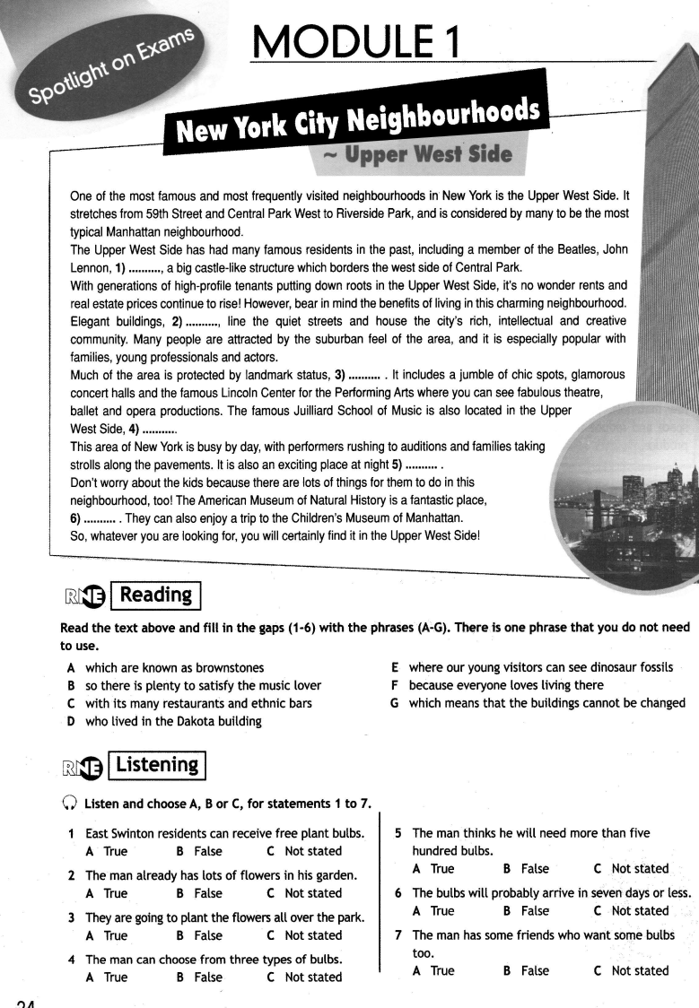
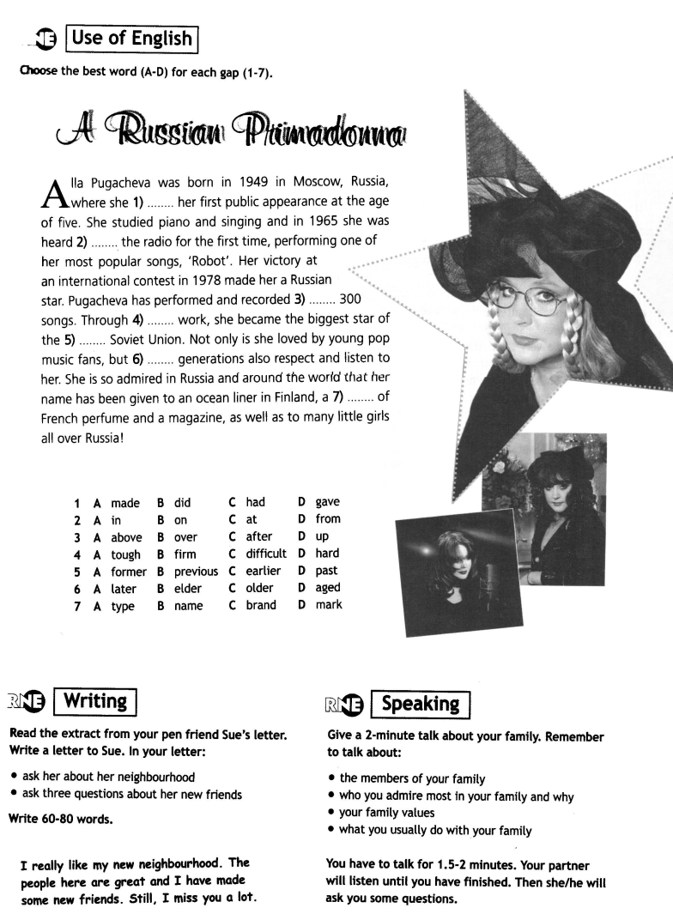
В рамках подготовки к ЕГЭ по учебнику Spotlight
Раздел по подготовке к ЕГЭ

Slide 4

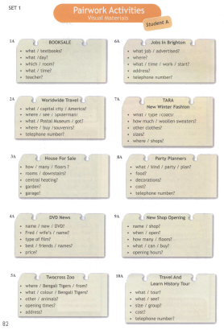
Подготовка к Устной части ЕГЭ
C3 – чтение текста с выражением;
С4 – Задать 5 вопросов на предложенную тему

Slide 5

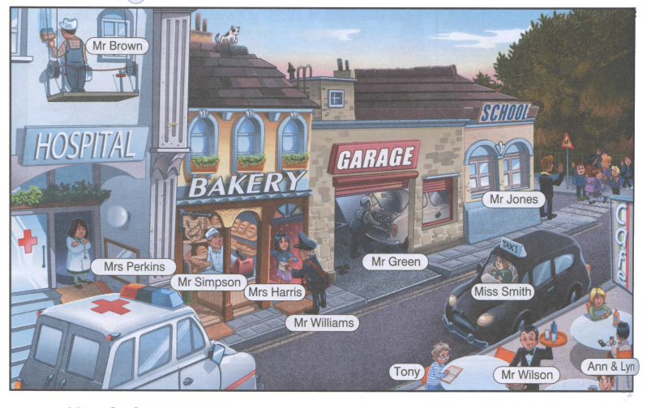
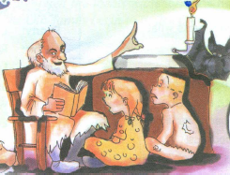
Подготовка к Устной части ЕГЭ
C5 – описание картинки по плану

Slide 6


Подготовка к Устной части ЕГЭ
С6 – сравнение двух картинок по плану

Slide 7
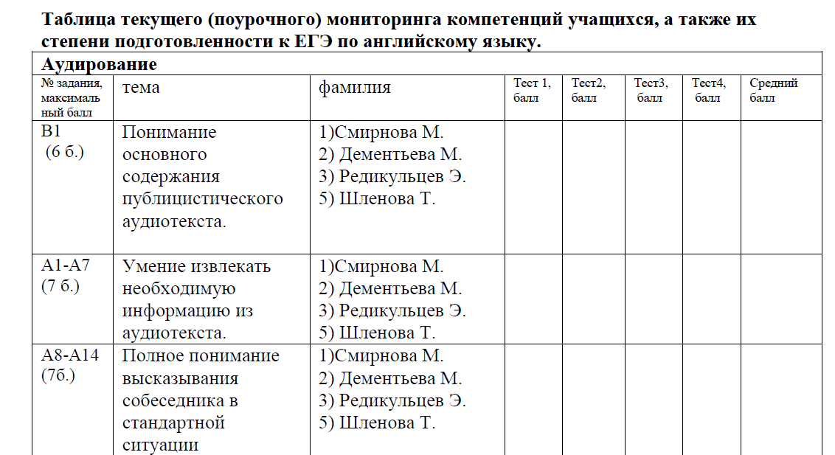
Методический подход в подготовке к ЕГЭ
Ведение мониторинга подготовки к ЕГЭ

Slide 8
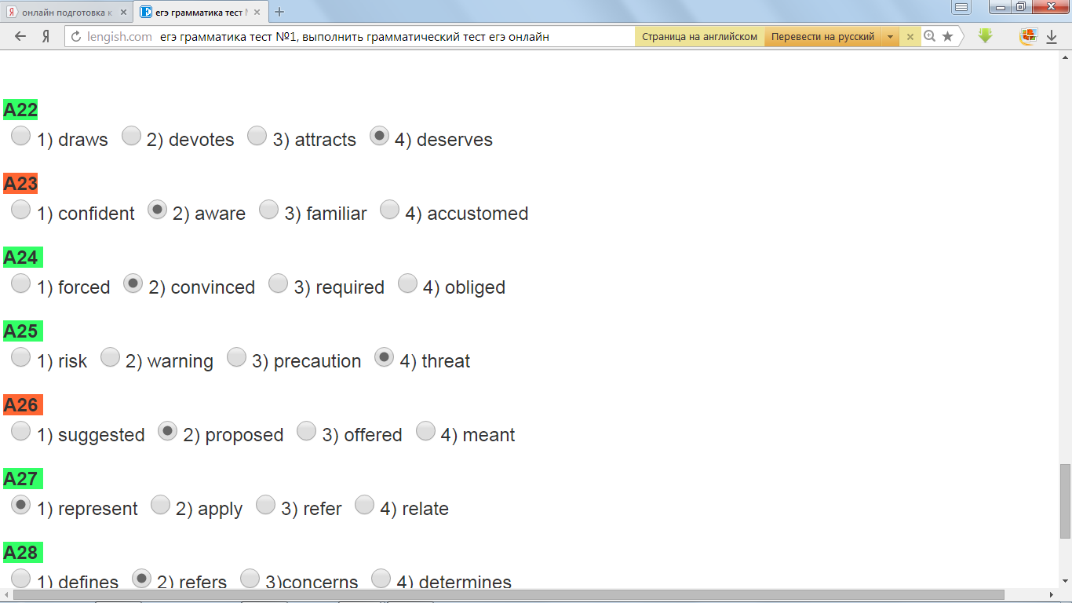
Подготовка к ЕГЭ
On-line!

Slide 9
ВЫВОДЫ:
Подготовка к ЕГЭ по английскому языку эффективна, если
Имеется правильно подобранная методическая литература;
Ведется подготовка по форме ЕГЭ на протяжении многих лет обучающего процесса;
Предпринимаются меры по преодолению затруднений по подготовке к ЕГЭ на основе данных мониторинга;
Организуется индивидуализация процесса подготовки к ЕГЭ по английскому языку;
Ведется контроль уровня подготовки к ЕГЭ;
Применяются разнообразные методики по подготовке к ЕГЭ.

